Slide 1
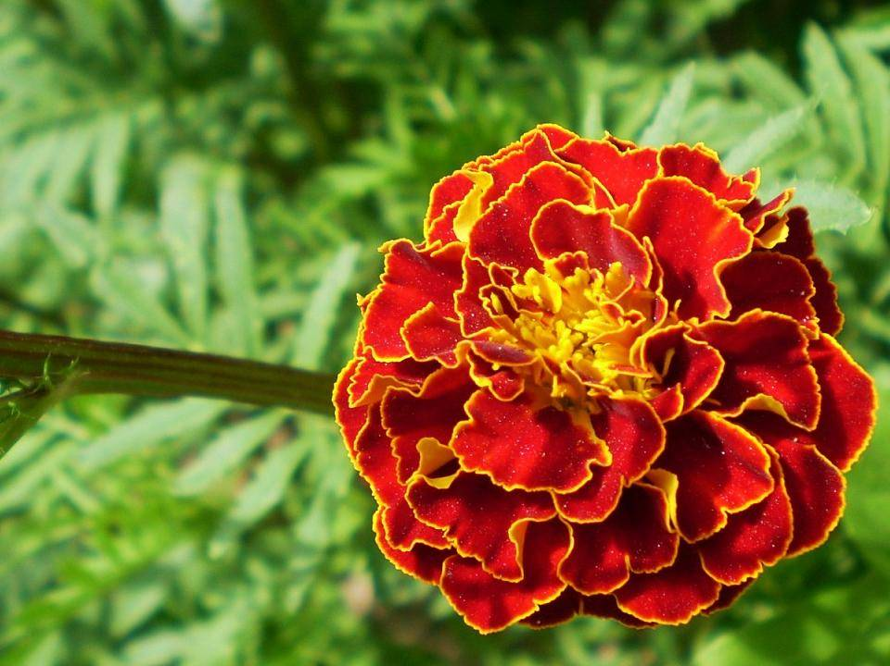




FLORIDA PRIMAVERA
JOSE LUIS

Slide 2






Slide 3






Slide 4


Slide 5


Slide 6


Slide 7





Slide 8
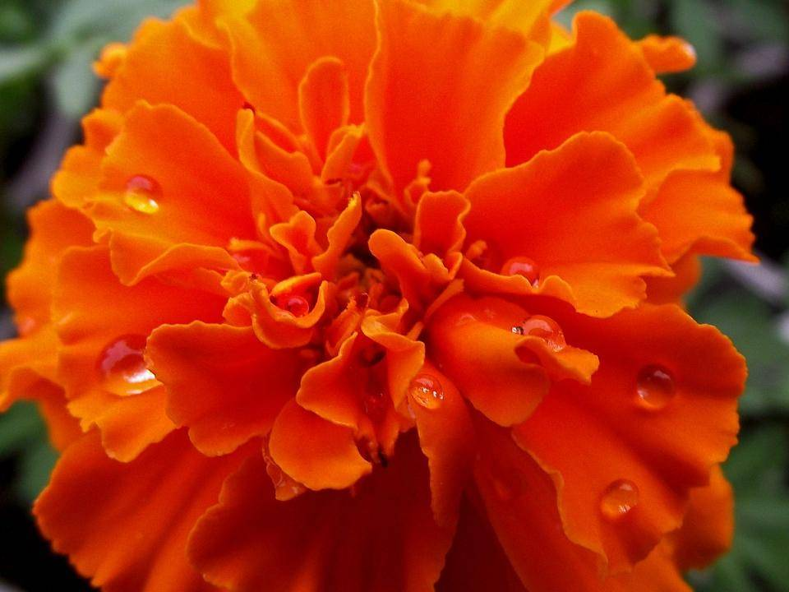

Slide 9


Slide 10


Slide 11


Slide 13
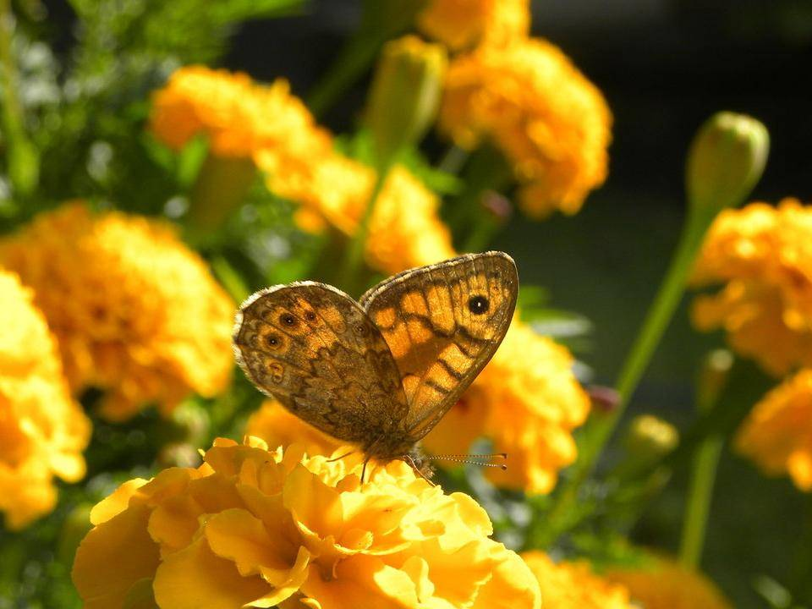

Slide 14


Slide 15
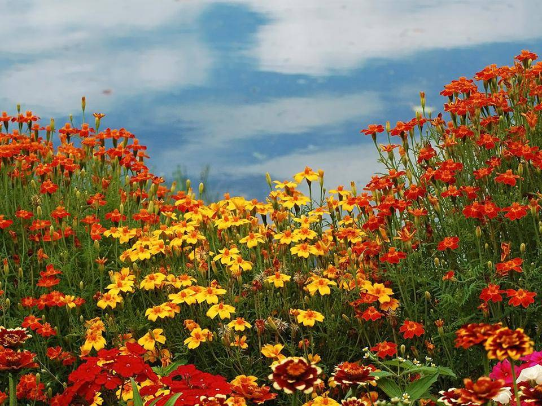

Slide 16


Slide 17




Slide 18


Slide 19





Slide 20



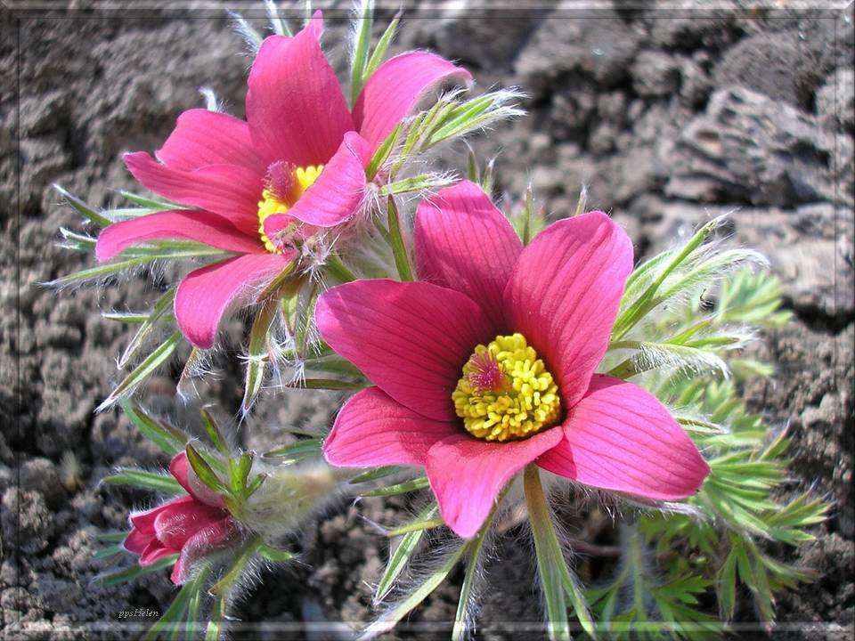


Slide 21


Slide 22





Slide 23


Slide 24



Slide 25




Slide 26


Slide 27


Slide 28



Slide 29
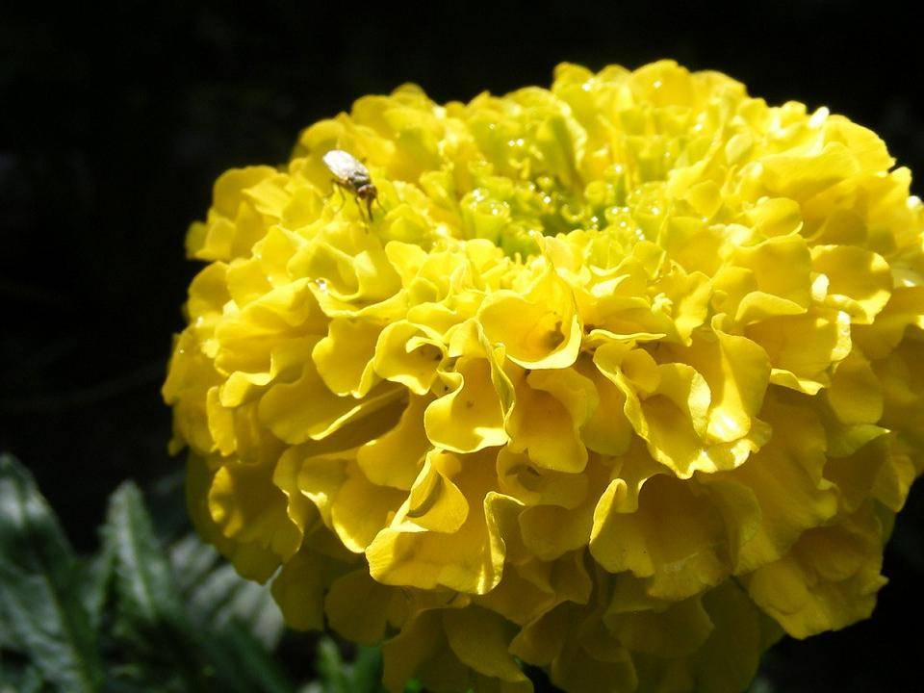


Slide 30


Un Abrazo
Que tengas un
buen día!
Hoy es martes, 29 de marzo de 2016
Ahora mismo son las 18:00 horas.
JOSE LUIS

Slide 31








¿Te ha gustado?
Puedes ver más entrando
Aquí
Además puedes recibir powerpoints en tu correo electrónico suscribiéndote aquí:
Esta presentación powerpoint ha sido creada y compartida única y exclusivamente para mispps.com

